Slide 1
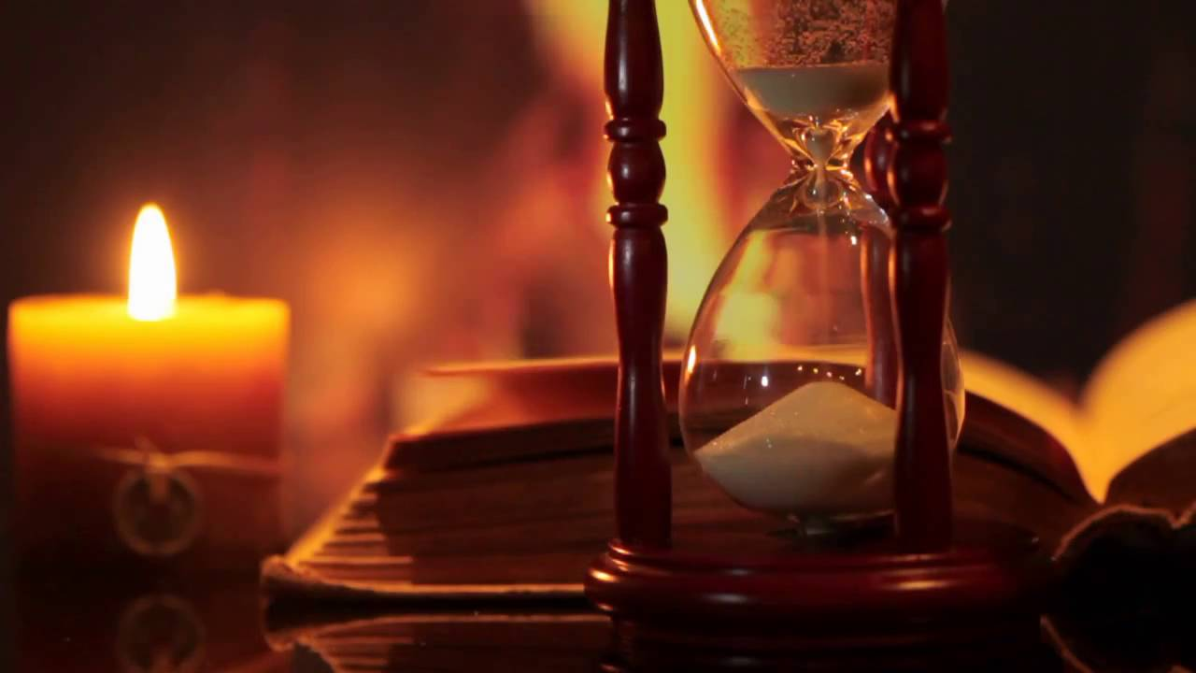
ВРЕМЯ

Slide 2
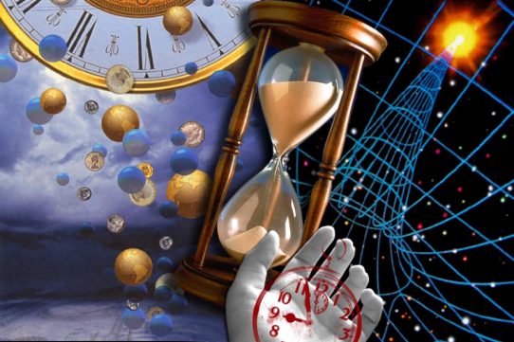
«Каждая секунда нашей жизни на вес золота. Вчера — уже история.
Завтра — непонятно что.
Сегодня — это дар.
Поэтому оно и зовется НАСТОЯЩИМ»

Slide 3
ВЕЛИКИЕ ЛЮДИ О ВРЕМЕНИ
Для Платона время - это божественная вечность, разделённая небесными телами на дни, месяцы, годы.
Аристотель называл время «числом движения».
Лейбниц писал, что «время есть абстракция всех отношений последовательности».
Эйнштейн говорил о времени как о физической реальности, меняющей свой бег вследствие движения тел.

Slide 4
АКТУАЛЬНОСТЬ
Время длится, течет непрестанно.
Оно безостановочно.
И с этой проблемой времени человек сталкивается ежедневно, срывая листок календаря или глядя на часы. Время – это особая величина.

Slide 5
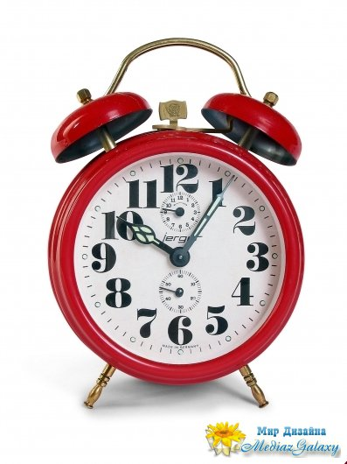
ЦЕЛЬ:
Изучить и систематизировать информацию о понятии «время» и его измерениях

Slide 6
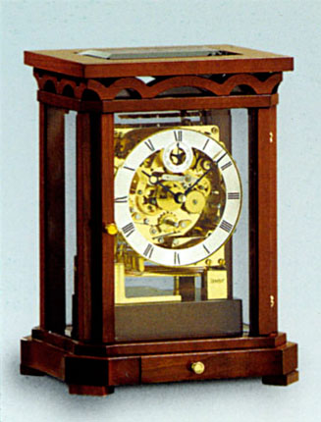
ЗАДАЧИ:
Прочитать и проанализировать естественнонаучную литературу, которая описывает понятие «время» и его измерения.
Расширить кругозор, получить новые знания.
Обобщить и систематизировать информацию о понятии «время» и его измерении.
Провести опрос среди одноклассников.

Slide 7
методы исследования
Работа с компьютером
Наблюдение
Звёздные
Опрос одноклассников
Изучение литературы
Водяные
Огненные
Моделирование
Песочные

Slide 8
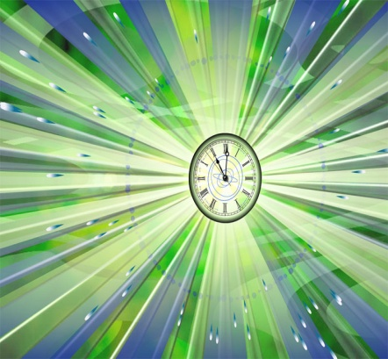
МЕТОДЫ:
анализ,
классификация,
систематизация,
обобщение,
анкетирование,
работа с литературой,
использование компьютерных технологий

Slide 9
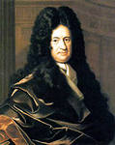
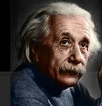
ВЕЛИКИЕ ЛЮДИ О ВРЕМЕНИ
Лейбниц писал «время есть абстракция всех отношений последовательности».
Эйнштейн говорил о времени как о
физической реальности, меняющей
свой бег вследствие движения тел.

Slide 10
Результаты анкетирования учащихся
1. Что такое время?

Slide 11
Результаты анкетирования учащихся
2. Чем можно измерить время?

Slide 12
Результаты анкетирования учащихся
3. Назовите самую большую единицу измерения времени.

Slide 13
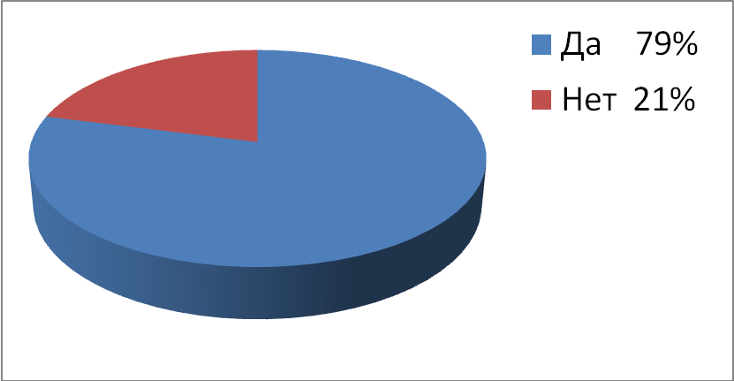
Результаты анкетирования учащихся
4. Считаете ли вы, что время влияет на человека?

Slide 14
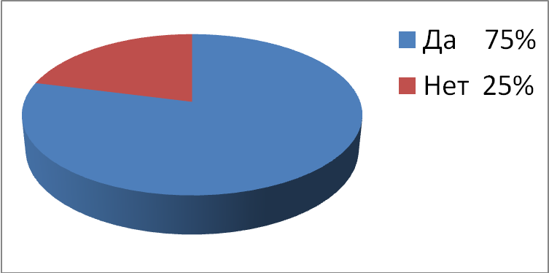
Результаты анкетирования учащихся
5. Верите ли Вы, что у каждого человека есть биологические часы?

Slide 15
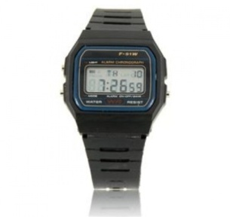
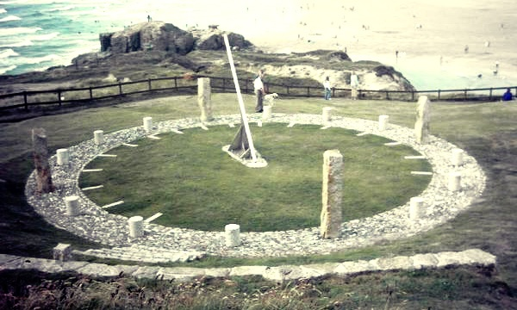
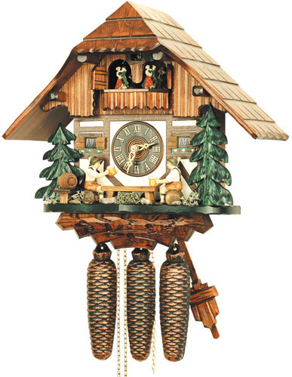
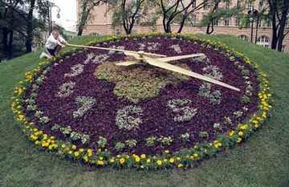
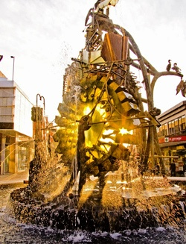
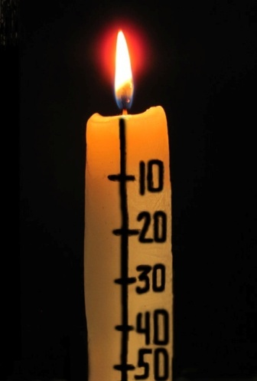
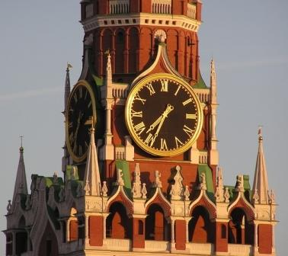
ПРИБОРЫ ДЛЯ ИЗМЕРЕНИЯ ВРЕМЕНИ

Slide 16
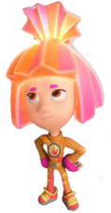
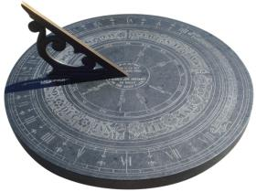
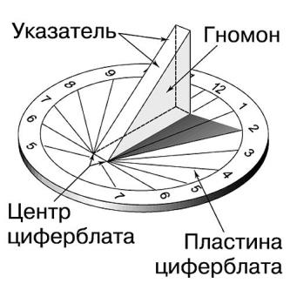
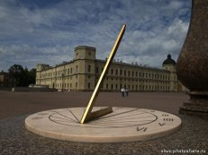
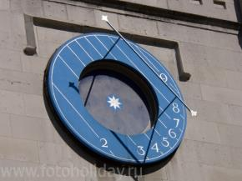
Солнечные часы
1 этап проекта.
Изучаем историю
Первые солнечные часы — гномон, вертикальный обелиск со шкалой, нанесенной на землю возле него, — появились в Египте

Slide 17
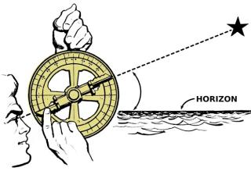
Звёздные часы
Древние египтяне садились напротив друг друга, каждый из них держал дощечку с отвесом, они проводили воображаемую линию от своей дощечки к дощечке помощника и по положению полярной звезды относительно отдельных частей тела египтяне узнавали время
Позже в Древней Греции появилась астролябия – инструмент для определения времени и продолжительности дня и ночи, который позже стали использовать для некоторых математических вычислений и астрологических предсказаний

Slide 18
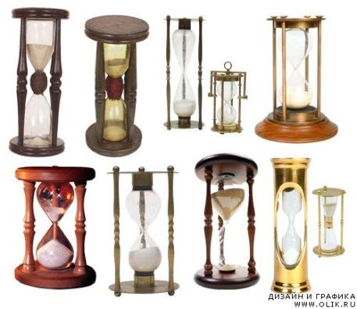
Песочные часы
В XIII веке в Западной Европе попробовали использовать песок, и получились. Когда весь песок из верхней колбы высыпался в нижнюю, часы переворачивали "вверх ногами" и они снова начинали отмерять очередной кусочек времени.. Лучший песок для часов - из толченого мрамора

Slide 19
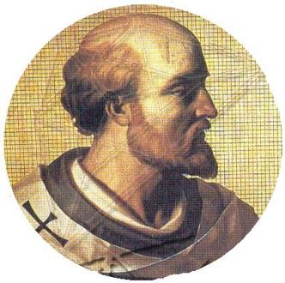
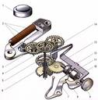
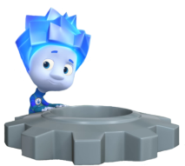
механические часы
Время и обстоятельства изобретения механических часов остаются в настоящее время темой научных дискуссий. Наиболее широко распространено мнение, что их изобрел в конце X века Герберт из Оверни, монах, который впоследствии стал римским папой под именем Сильвестра II (999-1003).

Slide 20
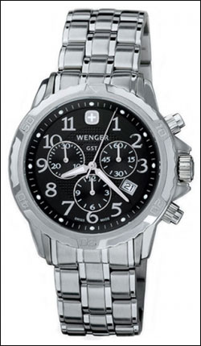
Кварцевые часы
Первые кварцевые часы были созданы в 1927 году, причиной создания подобных часов стало то, что канадскому инженеру по телекоммуникациям Уоррену Марризону, работающему в Белл Телефон Лаборэйторис, были необходим надежный прибор, для измерения времени. Так как в лаборатории работали с пьезоэлектричеством, он смог создать очень большие, очень точные часы. Именно этот прибор и стал первыми кварцевыми часами.

Slide 21
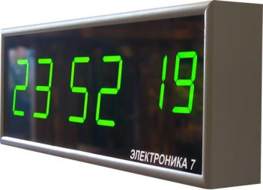
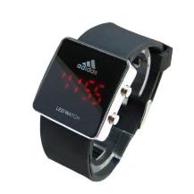
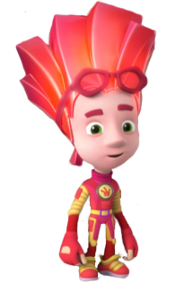
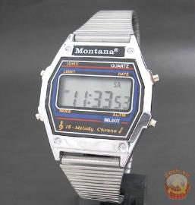
Электронные часы
Первые часы с цифровой индикацией времени были созданы в 1971 году
.

Slide 22
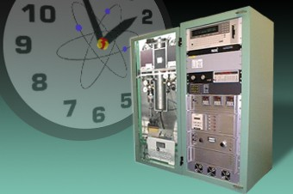
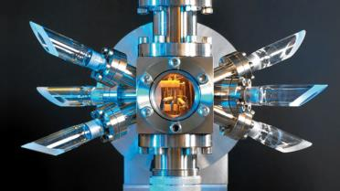
Атомные часы
Их работа связана с процессами, происходящими на уровне атомов или молекул.
По ним определяют положения космических кораблей, спутников, баллистических ракет, самолетов, подводных лодок. Атомные часы используются службами точного времени, которые периодически транслируют временные сигналы по радио.

Slide 23
Таблица измерения времени
1 год = 12 месяцев = 52 недели
1 месяц = 4 недели
1 неделя = 7 суток
1 сутки = 24 часа = 1440 минут = 86400 секунд
1 час = 1/24 суток = 60 минут = 3600 секунд
1 минута = 1/1440 суток = 1/60 часа = 60 секунд
1 секунда = 1000 миллисекунд

Slide 24
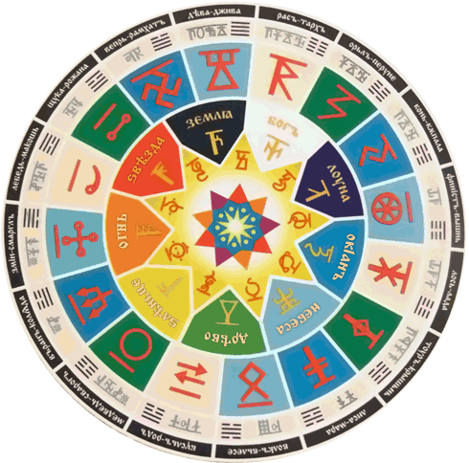
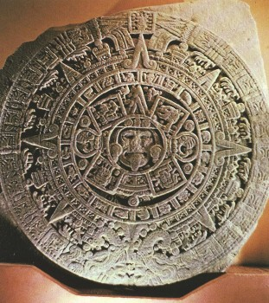
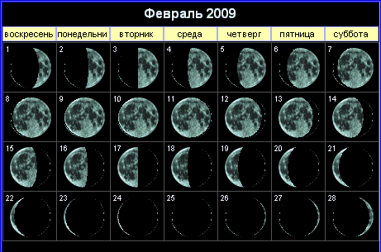
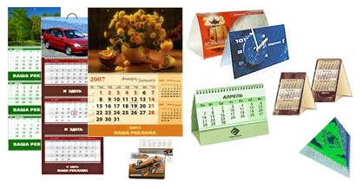
КАЛЕНДАРЬ И ЕГО ВИДЫ
Лунный календарь;
Солнечно – лунный календарь;
Юлианский календарь («старый стиль»);
Григорианский календарь («новый стиль»)

Slide 25
ИНТЕРЕСНЫЕ ФАКТЫ
Существуют часы, у которых стрелки двигаются «против часовой стрелки».
Биг Бен — это название не башни, а 13-тонного колокола, который звонит внутри.
Атомные часы имеют погрешность в 1 секунду за шесть миллионов лет.
Часы идут по часовой стрелке — слева направо — потому что именно в этом направлении движется тень солнечных часов.
Существуют: тысячелетие, век, пятилетка, год, квартал, месяц, декада, неделя, сутки, час, минута, секунда, миллисекунда, микросекунда, наносекунда, пикосекунда и т.д.
Неправильно говорить «сколько время?». Стоит говорить только «который час?»

Slide 26
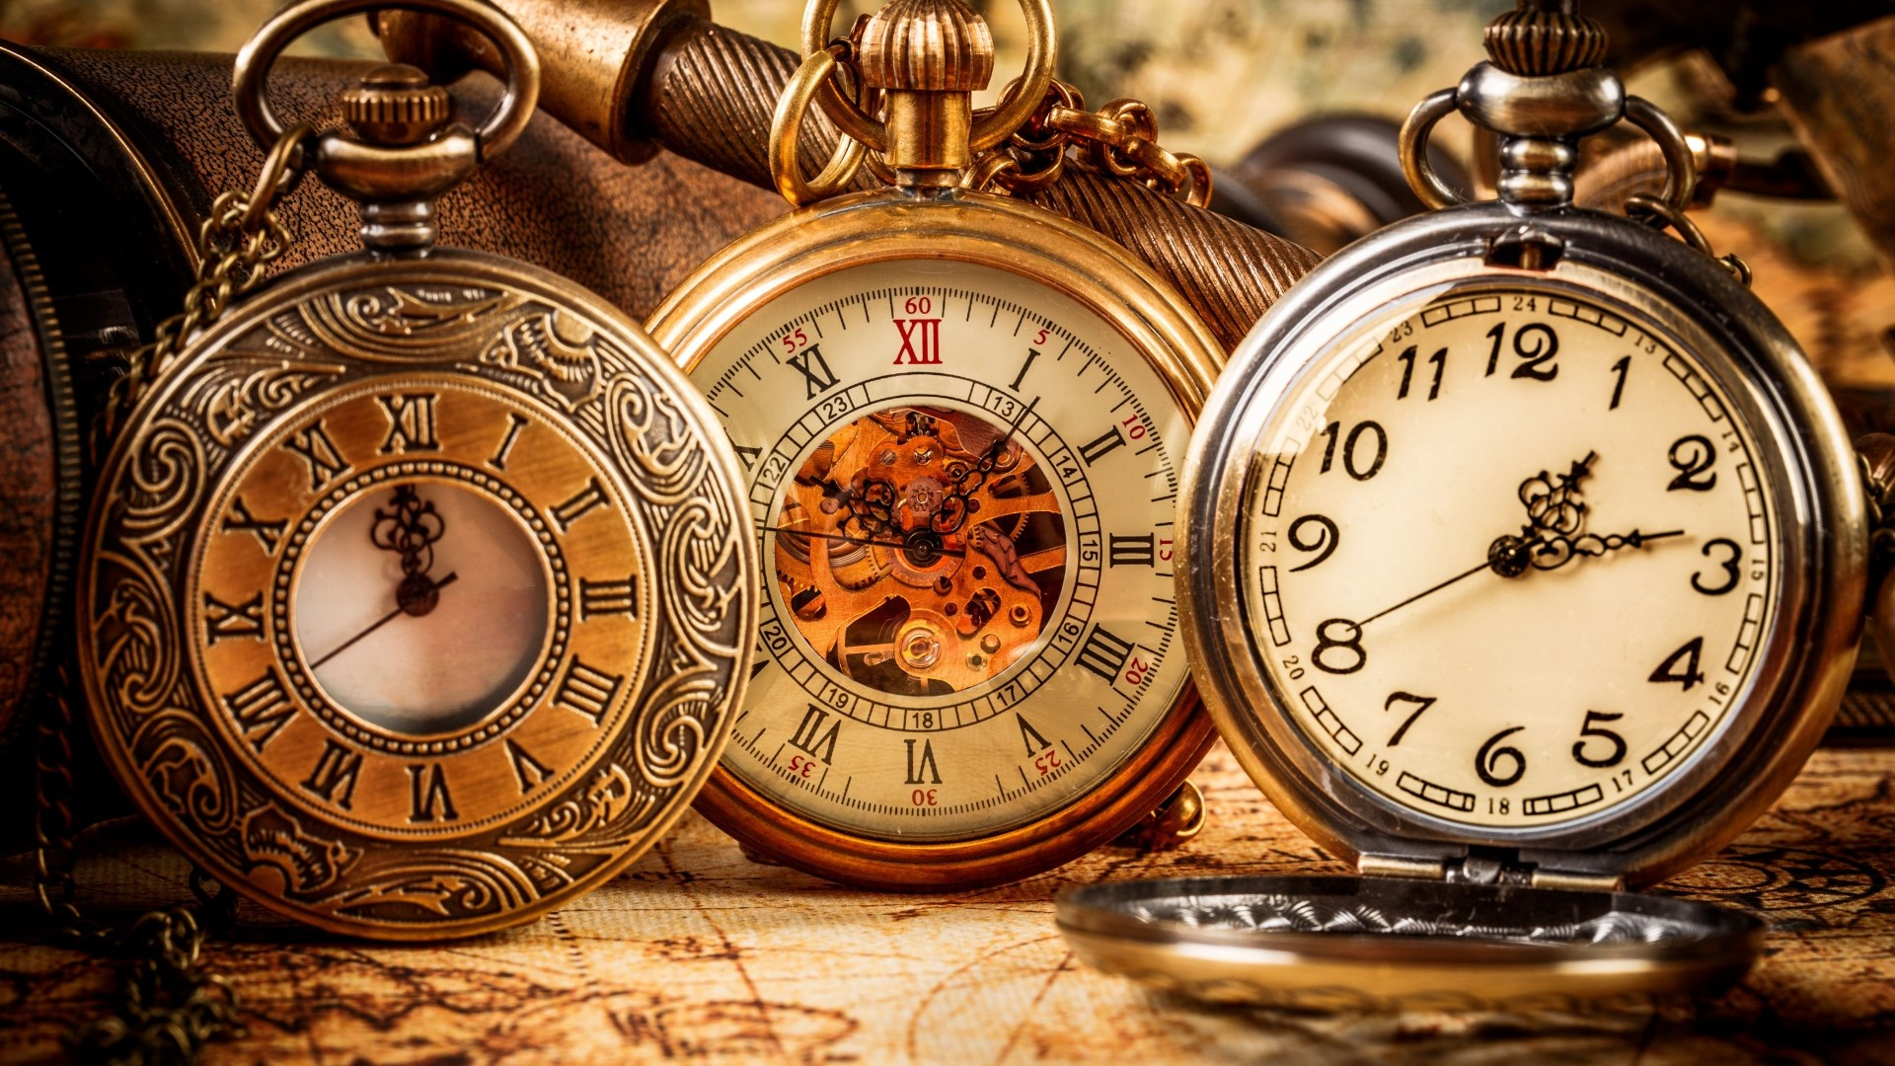
СПАСИБО ЗА ВНИМАНИЕ!

